Slide 2
คำสั่งแบบวนรอบ

Slide 3
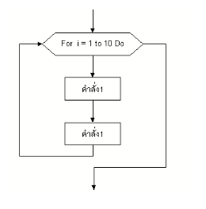
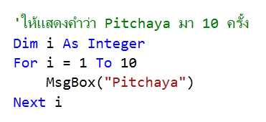
คำสั่ง For
ใช้สำหรับการทำงานจำนวนรอบที่ทราบแน่ชัด
รูปแบบคำสั่ง
For ตัวแปรรอบเริ่มต้น To รอบสุดท้าย
คำสั่ง....
Next ตัวแปร

Slide 4
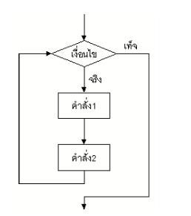
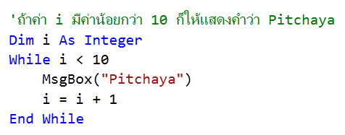
คำสั่ง While
ใช้สำหรับการทำงานในจำนวนที่ไม่ทราบแน่ชัด
รูปแบบคำสั่ง
While เงื่อนไขที่ตรวจสอบ
คำสั่ง
ตัวนับเพิ่มรอบ
End While

Slide 5
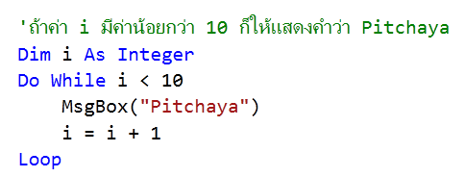
คำสั่ง Do While
ใช้สำหรับการทำงานในจำนวนที่ไม่ทราบแน่ชัด
รูปแบบคำสั่ง
Do While เงื่อนไขที่ตรวจสอบ
คำสั่ง
ตัวนับเพิ่มรอบ
Loop

Slide 6
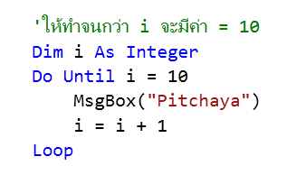
คำสั่ง Do Until
ใช้สำหรับการทำงานในจำนวนที่ไม่ทราบแน่ชัด
รูปแบบคำสั่ง
Do Until ค่าสุดท้าย
คำสั่ง
ตัวนับเพิ่มรอบ
Loop

